Slide 1
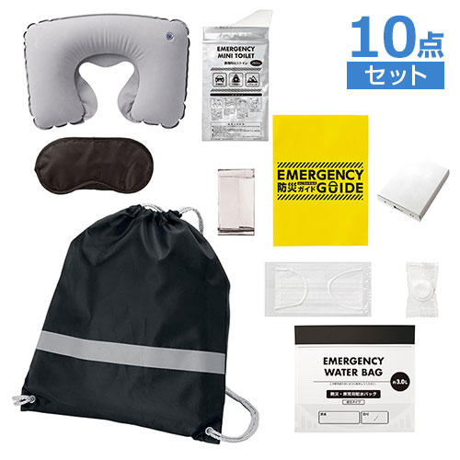
【提案書】
防災緊急10点セット リュックタイプ
特徴
災害時に簡単に持ち出せて、名入れもできるリュックタイプの防災グッズ10点セット。リュックの表面は水を弾きやすい不織布製で、内側は貴重品の収納に便利な間仕切り仕様になっています。
商品写
納期
納期スペース
仕様
素材：不織布リュック/不織布(PP) マスク/不織布(PP) 圧縮タオル/レーヨン 他 アルミブランケット/アルミ蒸着PET 携帯トイレ/PE、IXPE、高吸水性樹脂 ごみ袋/PE ウォーターバッグ/PE、PA アイマスク/ポリエステル ネックピロー/PVC 乾電池式モバイルチャージャーワイド/ABS 他 防災ガイド/紙
サイズ：不織布リュック/約350×410(mm) マスク/約165×95(mm) 圧縮タオル/広げた時:約200×220(mm) アルミブランケット/約700×1400(mm) 携帯トイレ/132×275(mm) 携帯トイレ付属ごみ袋/240×455(mm) ウォーターバッグ/約300×270(mm) アイマスク/185×85(mm) ネックピロー/440×265(mm) 乾電池式モバイルチャージャーワイド/65×80×20(mm) 防災ガイド/70×105(mm)
包装：PP袋
備考：取説付、単3乾電池4本(別売) ※電池は商品に含まれません。
お見積
お見積りスペース

